Slide 1
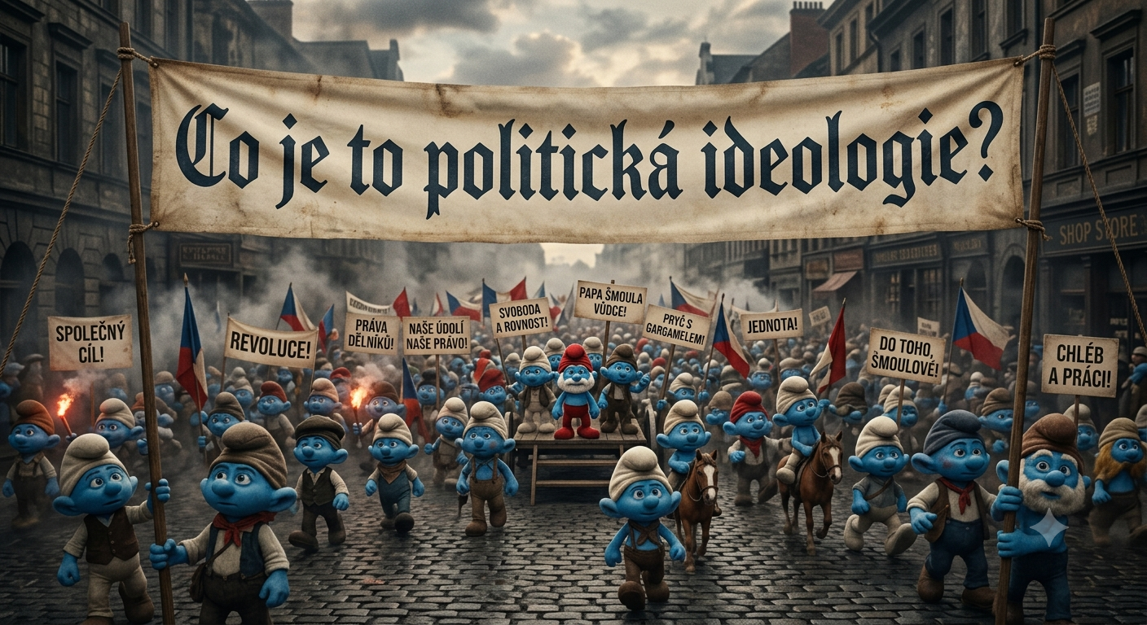

Slide 2

Klasické
Moderní
Společné prvky
Odlišnosti
Universalismus
Partikularismus
Notes:
Vývoj a dělení ideologií: Od materiálních hodnot k postmateriálním
Celkový vývoj politických ideologií lze rozdělit na dvě hlavní etapy, mezi kterými tvoří zásadní zlom polovina 20. století.
Klasické ideologie využívaly vlastnosti, které měli lidé společné (byli chudí, byli bohatí), ideologie sloužila především k boji proti stávajícímu režimu
Moderní ideologie vybudované na faktorech odlišnosti – založené na boji nejen proti režimu, ale také proti společnosti, dávala možnost jednotlivcům, aby i proti většině pokusili prosadit své zájmy (státy založené na demokratickém principu dávaly i jim možnost se podílet na vládnutí/rozhodování, pokud upoutali dostatečně velký zájem)

Slide 3
Klasické
Moderní
Liberalismus
Konzervatismus
Socialismus
Nacionalismus
Fašismus
Nacionální socialismus
Feminismus
Ekologismus
Náboženský fundamentalismus
Multikulturalismus
Notes:
1. Tradiční (materiální) éra – do poloviny 20. století
V tomto období se veškeré ideologie točily kolem ekonomických otázek a přežití.
Hlavní hybný faktor: „Mamon“ – primární starostí lidí byl majetek, zajištění každodenní obživy a ekonomické přežití.
Hlavní téma: Souboj o vlastnictví (vztah mezi osobním a společným vlastnictvím).
Politické spektrum: Na základě toho se formovaly tradiční tábory:
Liberalismus vs. Socialismus / Komunismus.
Střet mezi stranami liberálními, nacionalistickými, fašistickými a komunistickými.
2. Velký zlom po 50. letech 20. století – Nástup postmateriální éry
Po druhé světové válce a s ekonomickým vzestupem společnosti došlo k zásadnímu obratu v lidském uvažování.
Změna priorit: Jakmile lidé přestali mít strach z hladu a zajistili si základní životní potřeby, začali se zaměřovat na témata, která dříve unikala pozornosti (byla vnímána jako marginality).
Nová postmateriální témata:
Ochrana životního prostředí (ekologie)
Práva zvířat
Kvalita života, morálka a etika
Společenská rovnost v širším slova smyslu (nejen ekonomická)
Shrnutí historického vývoje
Zárodky postmateriálních myšlenek (jako je ochrana přírody nebo rovnost) se samozřejmě v dějinách objevovaly již mnohem dříve. Svého absolutního vrcholu a masového vlivu na politické dělení však dosáhly až ve 20. století.

Slide 4

Dělení ideologií
demokratické / totalitní
Fašismus
Konzervatismus
Socialismus
Liberalismus
Komunismus
Anarchismus
Notes:
Funkce ideologie ve svobodné a nesvobodné společnosti se velmi liší
Ideologie v demokratickém režimu: skutečně demokratický režim se snaží, aby vedle sebe mohly existovat různé ideologie, které mohou mezi sebou soupeřit ale musí se respektovat, státní orgány důležité pro chod společnosti (stát, policie, armáda, soudy)
By v něm neměly být zatížené ideologickými směry
Ideologie v totalitním režimu: jediný správný myšlenkový výklad reality –neomylná, podpořená vědeckým zkoumáním, v důsledku dogmatická

Slide 5

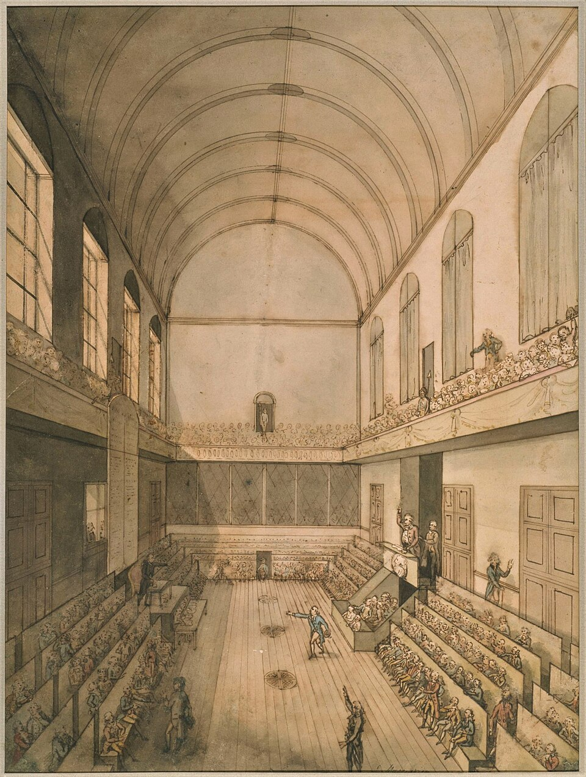
Dělení ideologií (starší model)
pravicové – levicové
Socialismus
Konzervatismus
Anarchismus
Komunismus
Liberalismus
Fašismus
LEVICE
PRAVICE
Původ pojmů „levice“ a „pravice“
V dnešní době jsou termíny nepřesným a zavádějícím anachronismem, přesto se široce používají v médiích, politických diskusích i nad pivem
Vznikly v roce 1789 během Velké francouzské revoluce.
vychází z tehdejšího zasedacího pořádku v jednacím sále Národního shromáždění (Salle du Manège).
Pravice (vpravo od předsedy): Na této straně seděli poslanci, kteří podporovali krále a absolutní monarchii.
Levice (vlevo od předsedy): Zde seděli radikálové prosazující revoluci a sociální rovnost.
Notes:
Původ pojmů „levice“ a „pravice“
Historický moment: Tyto slavné politické termíny vznikly v roce 1789 během Velké francouzské revoluce.
Spontánní rozsazení: Označení vychází z tehdejšího zasedacího pořádku v jednacím sále Národního shromáždění (Salle du Manège).
Pravice (vpravo od předsedy): Na této straně seděli poslanci, kteří podporovali krále a absolutní monarchii.
Levice (vlevo od předsedy): Zde seděli radikálové prosazující revoluci a sociální rovnost.
Podnět pro učitele - ideologický kruh - vybídnout studenty, aby srovnali ideologie na extrémech politického spektra - Anarchismus a Komunismus, upozornit na shodné prvky, zmínit první internacionálu a nabídnout moderní výklad v podobě “teorie podkovy” jako moderního politologického modelu, který je méně zjednodušující

Slide 6

Pojmové srovnání
Doktrína a Ideologie
Doktrína
■Soustava pevných (nezměnitelných) zásad vztahujících se ke konkrétnímu problému (bývá i součástí ideologie)
■Většinou produktem již ustanovené autority či moci (formována shora)
■Účelem je jednotný postup v zahraniční a vnitřní politice
Ideologie
■Obecný a ucelený výklad společnosti i postavení jednotlivce v ní
■Slouží jako myšlenkový základ, ze kterého má teprve vycházet politický program
■Hlavním účelem je změna či obhajoba stávajícího politického systému
Notes:
Karl Mannheim: Rozlišení mezi ideologií a doktrínou
1. Ideologie
Definice: Obecný, komplexní a ucelený výklad fungování společnosti a role jednotlivce v ní.
Původ a fungování: Představuje myšlenkový základ; politický program z ní teprve sekundárně vychází.
Účel: Dosáhnout změny nebo transformace stávajícího politického systému.
2. Doktrína
Definice: Soustava pevných a neměnných zásad, které se zaměřují na jeden konkrétní problém.
Původ a fungování: Je formována „shora“ – jde o produkt již existující a ustanovené politické autority či moci. Často bývá přímou součástí širší ideologie.
Účel: Zabezpečit jednotný, konkrétní a předvídatelný postup ve vnitřní i zahraniční politice.
Vzájemný vztah a praktický příklad
Jak to do sebe zapadá: Doktrína je v praxi mnohem konkrétnější než ideologie. Ideologie dává obecný směr, doktrína určuje přesný postup v dané oblasti.
Ideologie (širší filozofický rámec): Liberalismus (obecná víra ve svobodu jednotlivce a společnosti).
Doktrína (konkrétní aplikace): Laissez-faire v ekonomii (konkrétní, neměnná zásada minimálních zásahů státu do svobodného podnikání).

Slide 7
Jednotící prvky ideologií
Tři základní pilíře, které tvoří jádro každého myšlenkového směru
gavel
Kritika
Analýza současnosti
Identifikuje a podrobuje kritice stávající společenské, politické a hospodářské poměry. Poukazuje na nespravedlnost a nedostatky aktuálního systému.
lightbulb
Vize
Ideální budoucnost
Představuje ucelený model žádoucího uspořádání společnosti. Definuje hodnoty, cíle a ideální stav, kterého by mělo být dosaženo.
explore
Cesta
Strategie a kroky
Určuje konkrétní metody, prostředky a politický program k realizaci vytyčené vize. Překlenuje propast mezi kritikou přítomnosti a budoucím cílem.
Notes:
Ideologie mají většinou velmi málo jednotících prvků, Heywood ovšem stanovuje alespoň tyto
kritika stávajícího uspořádání
vize budoucí společnosti
Cesta – teorie změny

Slide 8
Interaktivní cvičení
Vytvořme si vlastní ideologii i s doktrínami z říše pohádek! (Skupiny 3-5, 10-15 minut)
gavel
1. Kritika
Co je v království špatně?
Pojmenujte hlavní bezpráví a problémy ve vašem pohádkovém světě (např. drak tyranizující poddané, nespravedlivé daně krále).
lightbulb
2. Vize
Jak vypadá ideální svět?
Popište cílový stav spravedlivé společnosti po vyřešení konfliktů (např. mírové soužití s draky, zřízení konstituční monarchie).
explore
3. Cesta
Jak toho dosáhnout?
Určete konkrétní prostředky a reformy k naplnění vaší vize (např. uzavření diplomatických smluv, hrdinská výprava, vzdělání, meč, srp a kladivo).

Slide 9
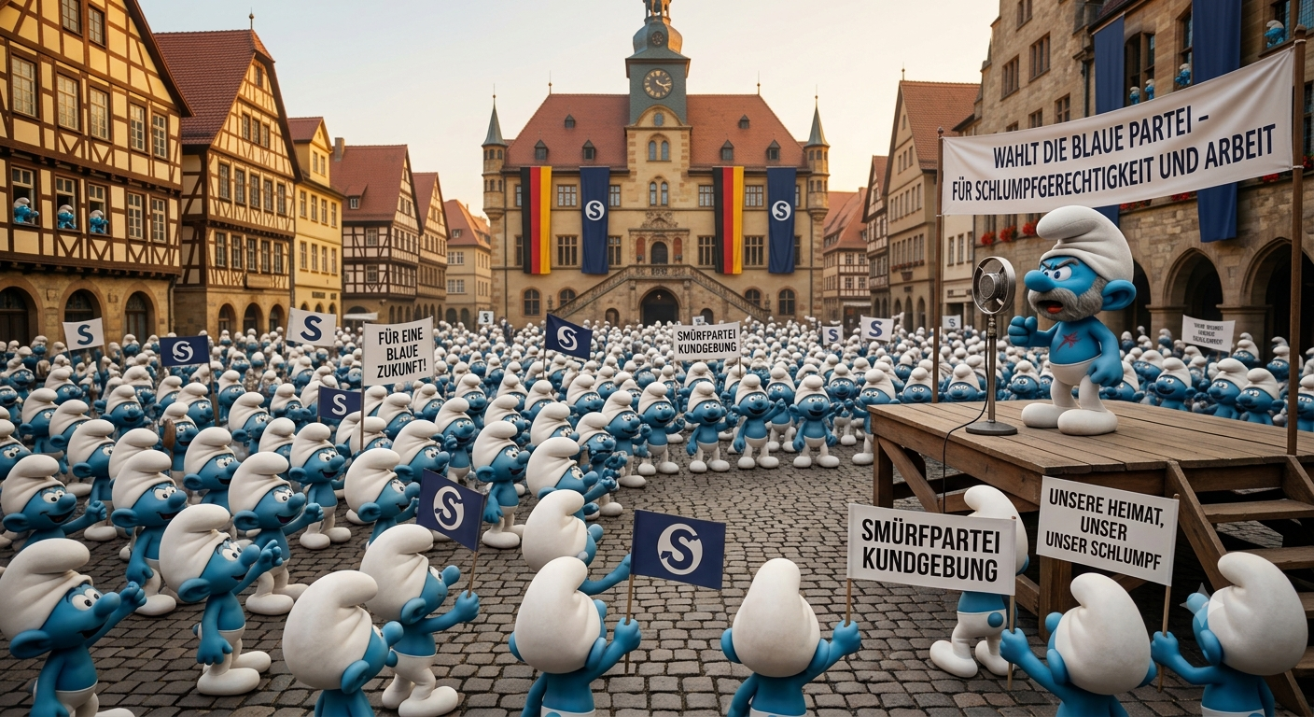
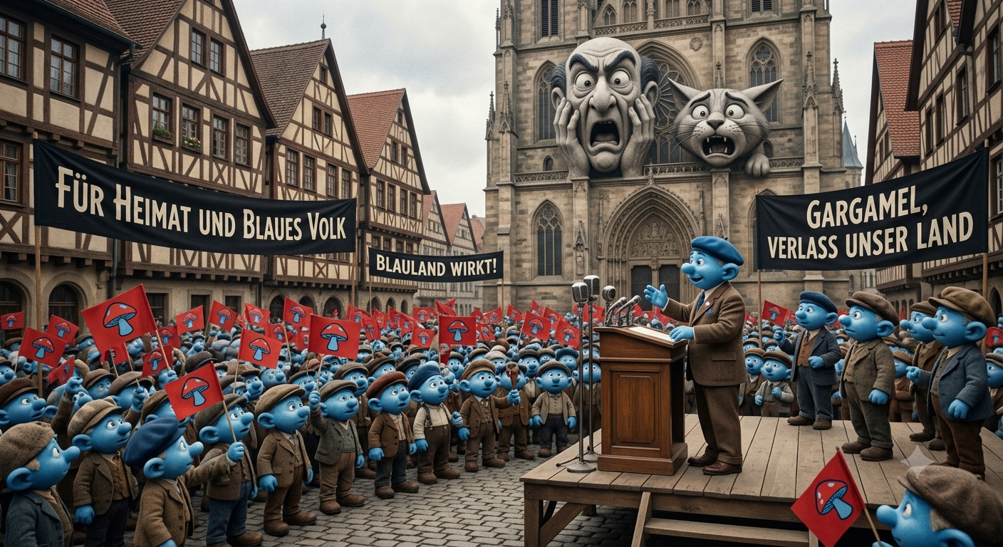
Příklad: Šmoulismus
Aplikace tří pilířů a doktríny na pohádkovou ideologii
gavel
1. Kritika
Taťka Šmoula selhává a nezajišťuje dostatečnou bezpečnost před hrozbou Gargamela.
lightbulb
2. Vize
Vybudování absolutně bezpečného a chráněného lesa pro všechny poslušné šmoulíky.
explore
3. Cesta
Nekompromisní fyzická likvidace vnitřního nepřítele (Taťky Šmouly) i vnější hrozby (Gargamela a Azraela).
security
4. Doktrína
„Silákova doktrína“: agresivní obranné pásmo, jed na kočky a pasti na medvědy ihned za hranicemi vesnice.
Notes:
ŠMOULÍ PŘÍKLAD – ideologie šmoulizmus
kritika – taťka šmoula nezajišťuje bezpečnost před Gargamelem
Vize – bezpečný les pro všechny šmoulíky
Cesta -. Likvidace taťky Šmouly, likvidace Gargamela a Azraela
Doktrína – „Silákova doktrína – nikdo nesmí projít“ jed na kočky a pasti na medvědy za hranici šmoulí vesnice
Upozornit na analýzu šmoulismu od francouzského sociologa Antoine Buéna v knize Malá modrá kniha
je šmoulí vesnice komuna?

Slide 10
Vyhodnocení aktivity
Návrhy k diskusi
help_outline
1. Co je příčinou?
Většina skupin bude navrhovat násilný převrat. Zamyslete se nad důvody:
Šmoulí příklad jako vzor?
Povaha a mentalita studentů a žáků?
Vliv násilí v dnešních pohádkách?
Odraz současné politické reality?
history
2. Udržitelnost moci
Zamyslete se nad historickými důsledky násilných změn režimů:
Je systém, jenž se dostane k moci násilným převratem, dlouhodobě udržitelný?
Bude vaše pohádková ideologie stále silným motivátorem změn, nebo po odstranění předešlého systému ztratí na významu?
Úkol: Pokuste se nalézt konkrétní historické příklady pro obě argumentační strany.

